Slide 1
VObot 2025
Atelier – PreparatION

Slide 2
Marine Savouret
vobot@valdoise.fr

Slide 3
Romain RACHENNE

Slide 4
Laurent Touché Christian Dickelé

Slide 5
Programme de la formation
Rappel de la communauté VObot
Mise à jour
Atelier 1 : Capteur ultra-son
Atelier 2 : Suiveur de ligne – basique
Atelier 3 : Les variables
Atelier 4 : Le chronomètre
Bonus : Capteur luminosité

Slide 6
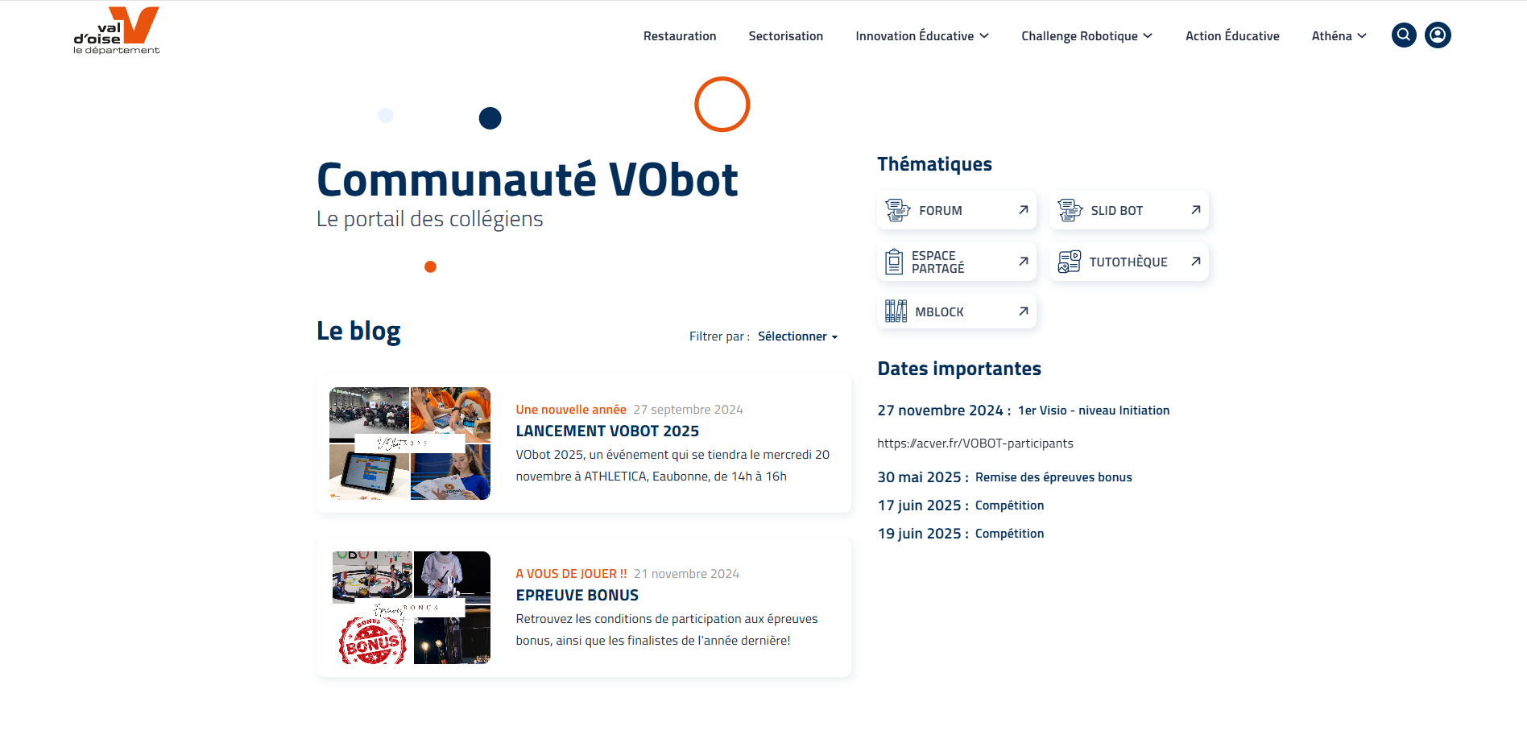
Communauté VObot
https://moncollege-valdoise.fr/index.php/communaute-vobot/

Slide 7
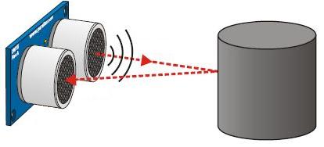
Atelier 1 Capteur Ultra Son

Slide 8
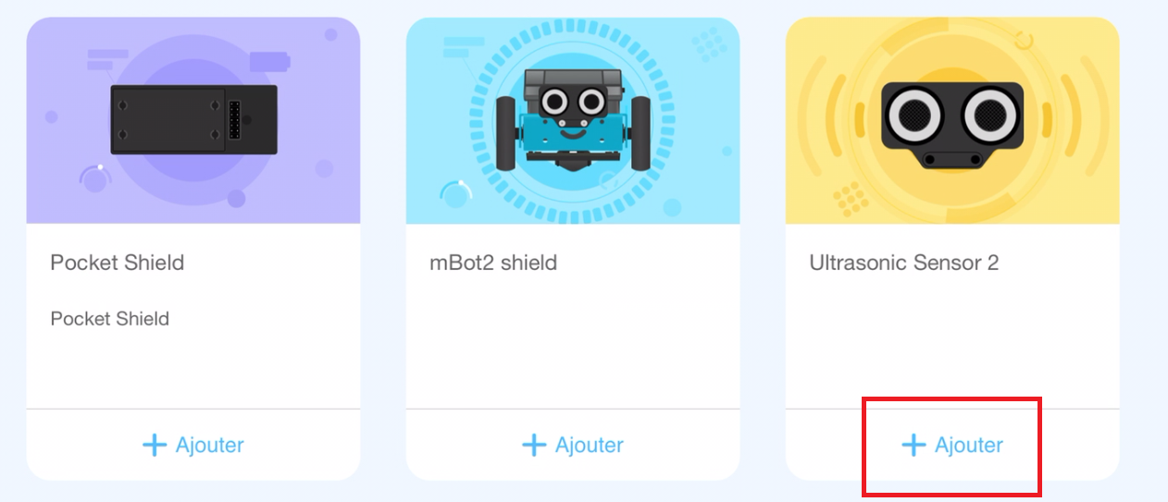
Capteur Ultra-son
Installation de l’extension « Ultrasonic Sensor 2 »

Slide 9
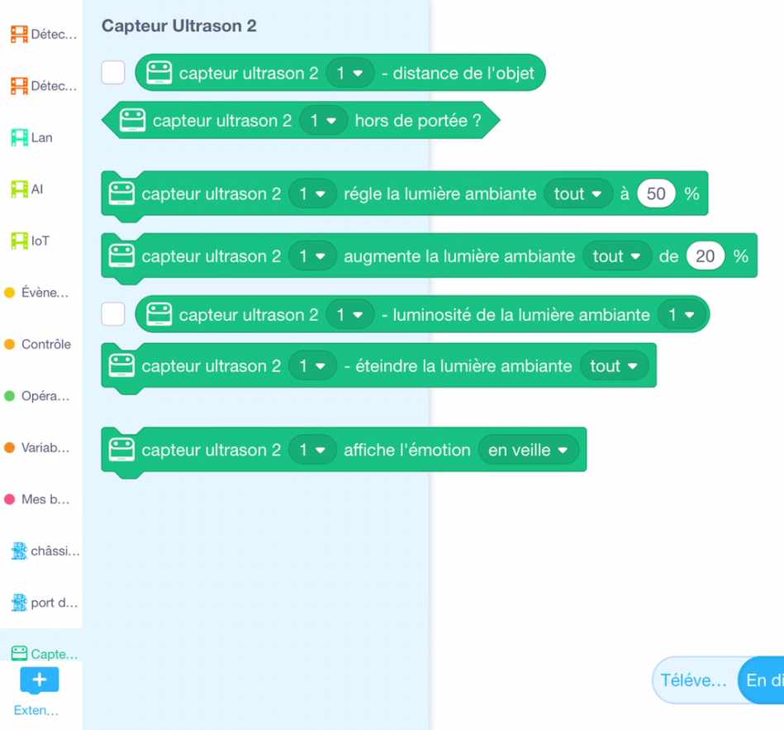
Capteur Ultra-son Les briques de programmation

Slide 10
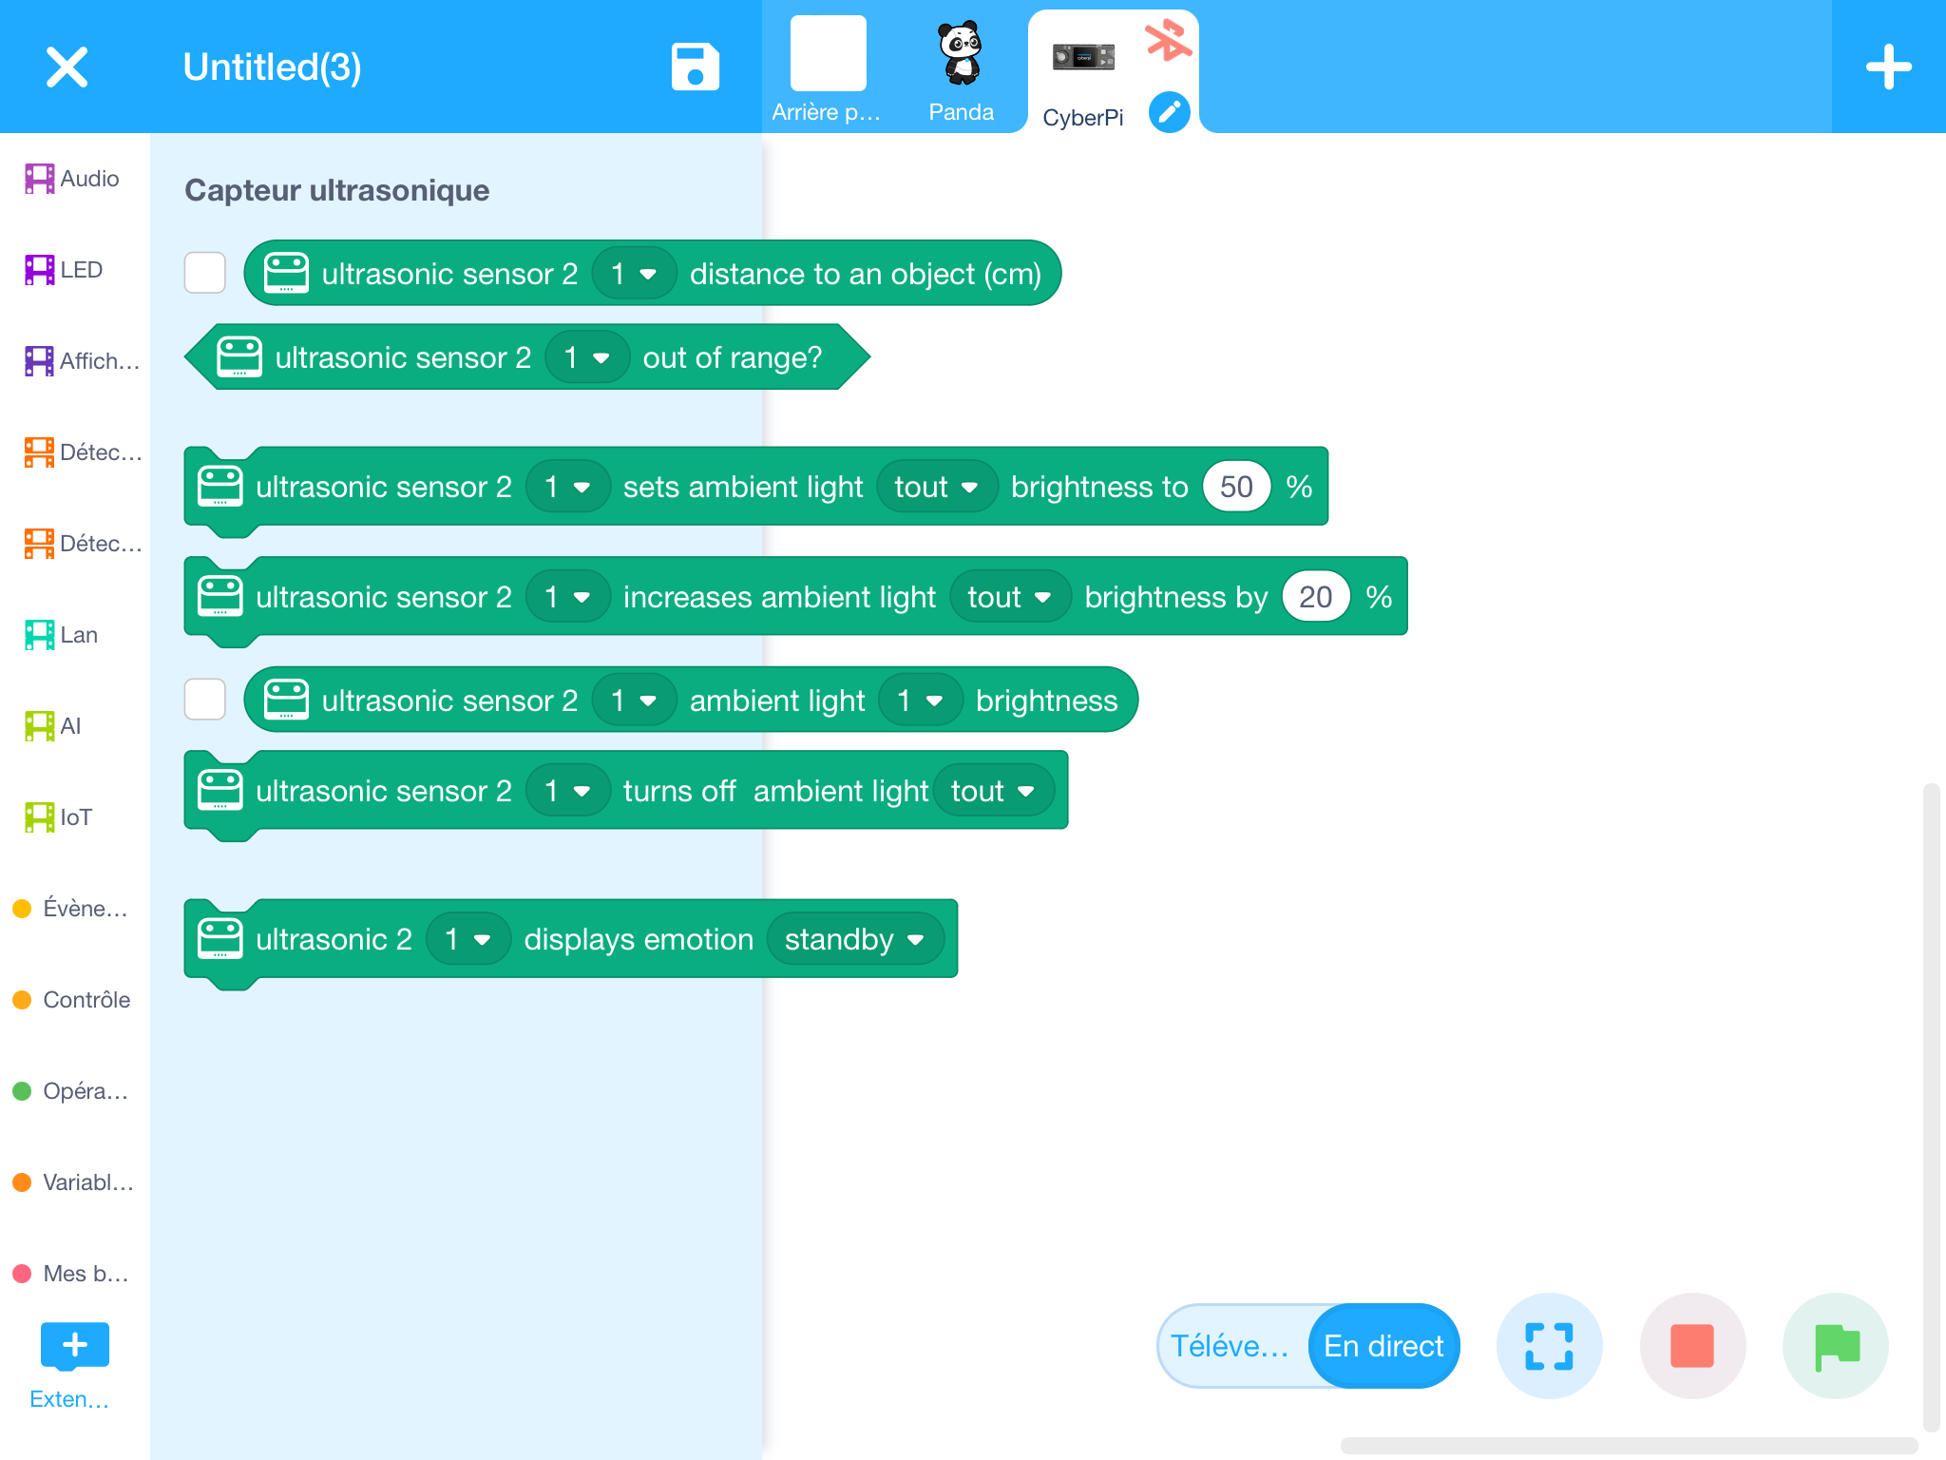
Capteur Ultra-son En anglais ou en chinois

Slide 11
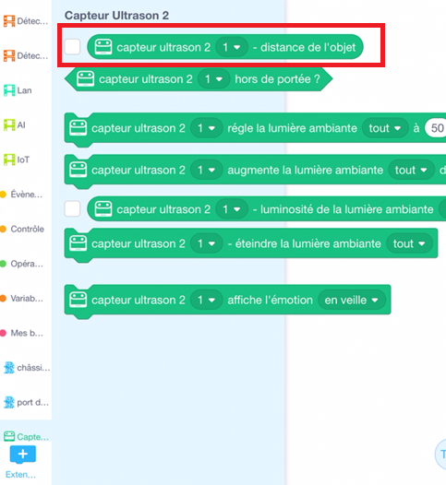
Capteur Ultra-son Les briques de programmation

Slide 12
Capteur Ultra-son Les briques de programmation

Slide 13
Atelier 1 Capteur Ultra-son
Exercice 1
Exercice 2
Avancer tout droit
Afficher la valeur du capteur ultra-son sur l’écran du CyberPI
S’arrêter à 10 cm de l’obstacle
Faire demi-tour
youtu.be/A_TPx4ETCF0
youtu.be/2_KR0e-6iWA

Slide 14
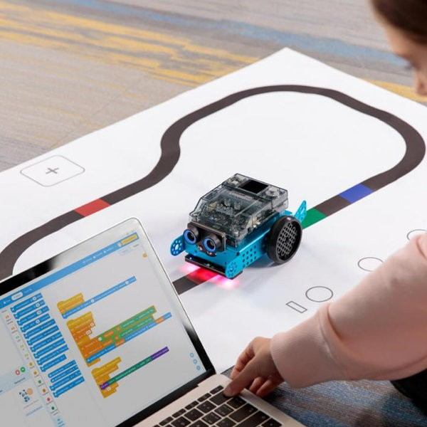
Atelier 2 Suiveur de ligne – RGB / Line Follower

Slide 15
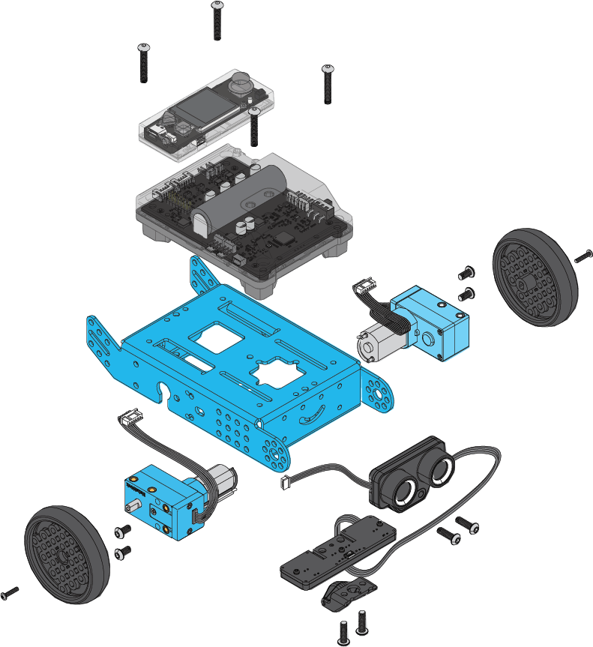
Le capteur

Slide 16
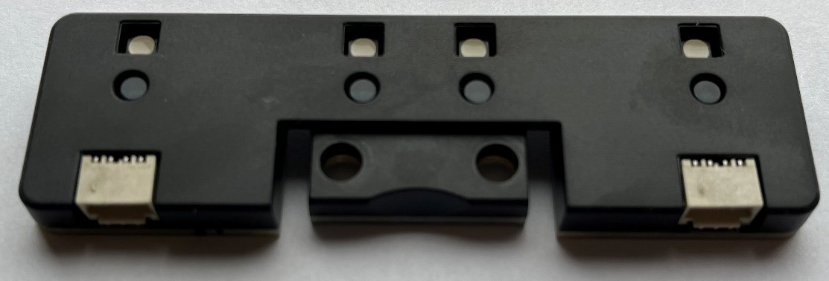
Vue du dessous

Slide 17
Vue du dessous

Slide 18
Recepteur
Emetteur
Vue du dessous

Slide 19
Recepteur
Emetteur
Vue du dessous
Permet la détection des couleurs au sol

Slide 20
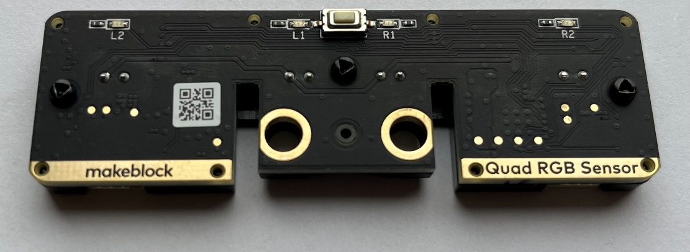
Vue du dessous
Vue du dessus

Slide 21
Vue du dessous
R1
Vue du dessus

Slide 22
Vue du dessous
R1
R2
Vue du dessus

Slide 23
Vue du dessous
L1
R1
R2
Vue du dessus

Slide 24
Vue du dessous
L2
L1
R1
R2
Vue du dessus

Slide 25
Vue du dessous
L2
L1
R1
R2
R1 & R2 : capteurs droit (Right) numéro 1 & 2
L1 & L2 : capteurs gauche (Left) numéro 1 & 2
Vue du dessus

Slide 26
R2
R1
L1
L2
Vue du dessous
L2
L1
R1
R2
R1 & R2 : capteurs droit (Right) numéro 1 & 2
L1 & L2 : capteurs gauche (Left) numéro 1 & 2
Vue du dessus

Slide 27
Bouton d’initialisation/calibration
Double pression :
1. Positionner le robot (donc les 4 capteurs) sur le fond du tapis (et non sur la ligne à suivre)
2. Appuyer deux fois sur le bouton ➔ La calibration débute, et les LED clignotent rapidement
3. Déplacer le robot sur la ligne puis revenir en arrière sur le fond ➔ Les LED ne clignotent plus, la calibration est terminée. Si les LED clignotent lentement, il faut refaire la configuration
Pour vérifier la bonne calibration, il faut déplacer le robot de part et d’autre de la ligne et vérifier que les LED s’allument correctement : LED allumée sur le fond, éteinte sur la ligne.
Appui long : Permet de configurer la couleur d’éclairage des capteurs.

Slide 28
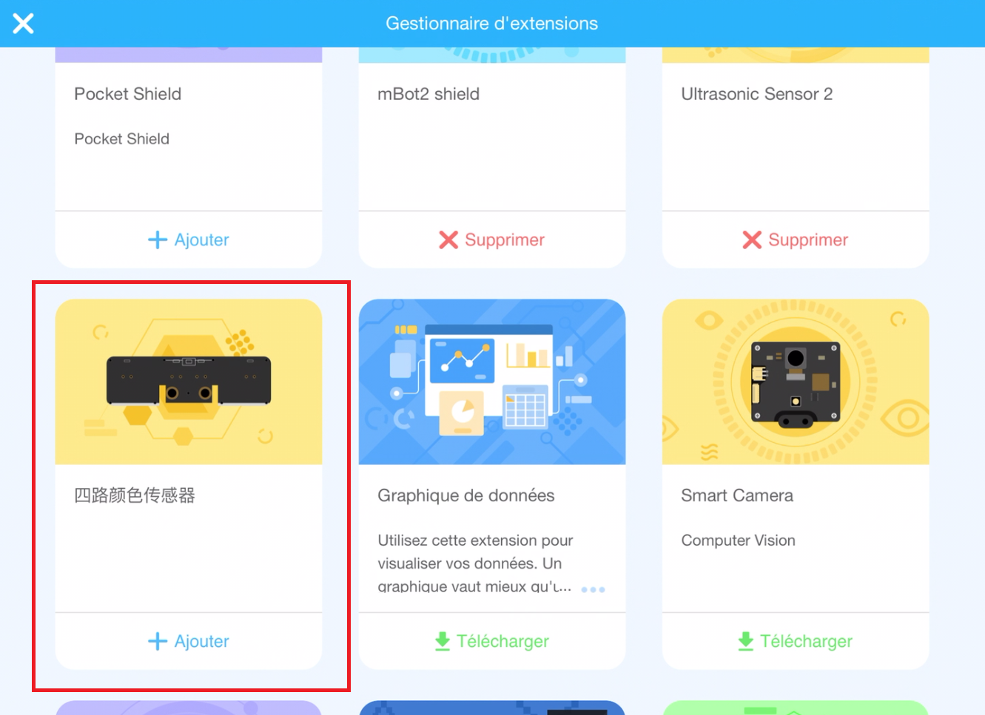
Suiveur de ligne
Installation de l’extension « Quad RGB Sensor »

Slide 29
Suiveur de ligne Mode Televersement

Slide 30
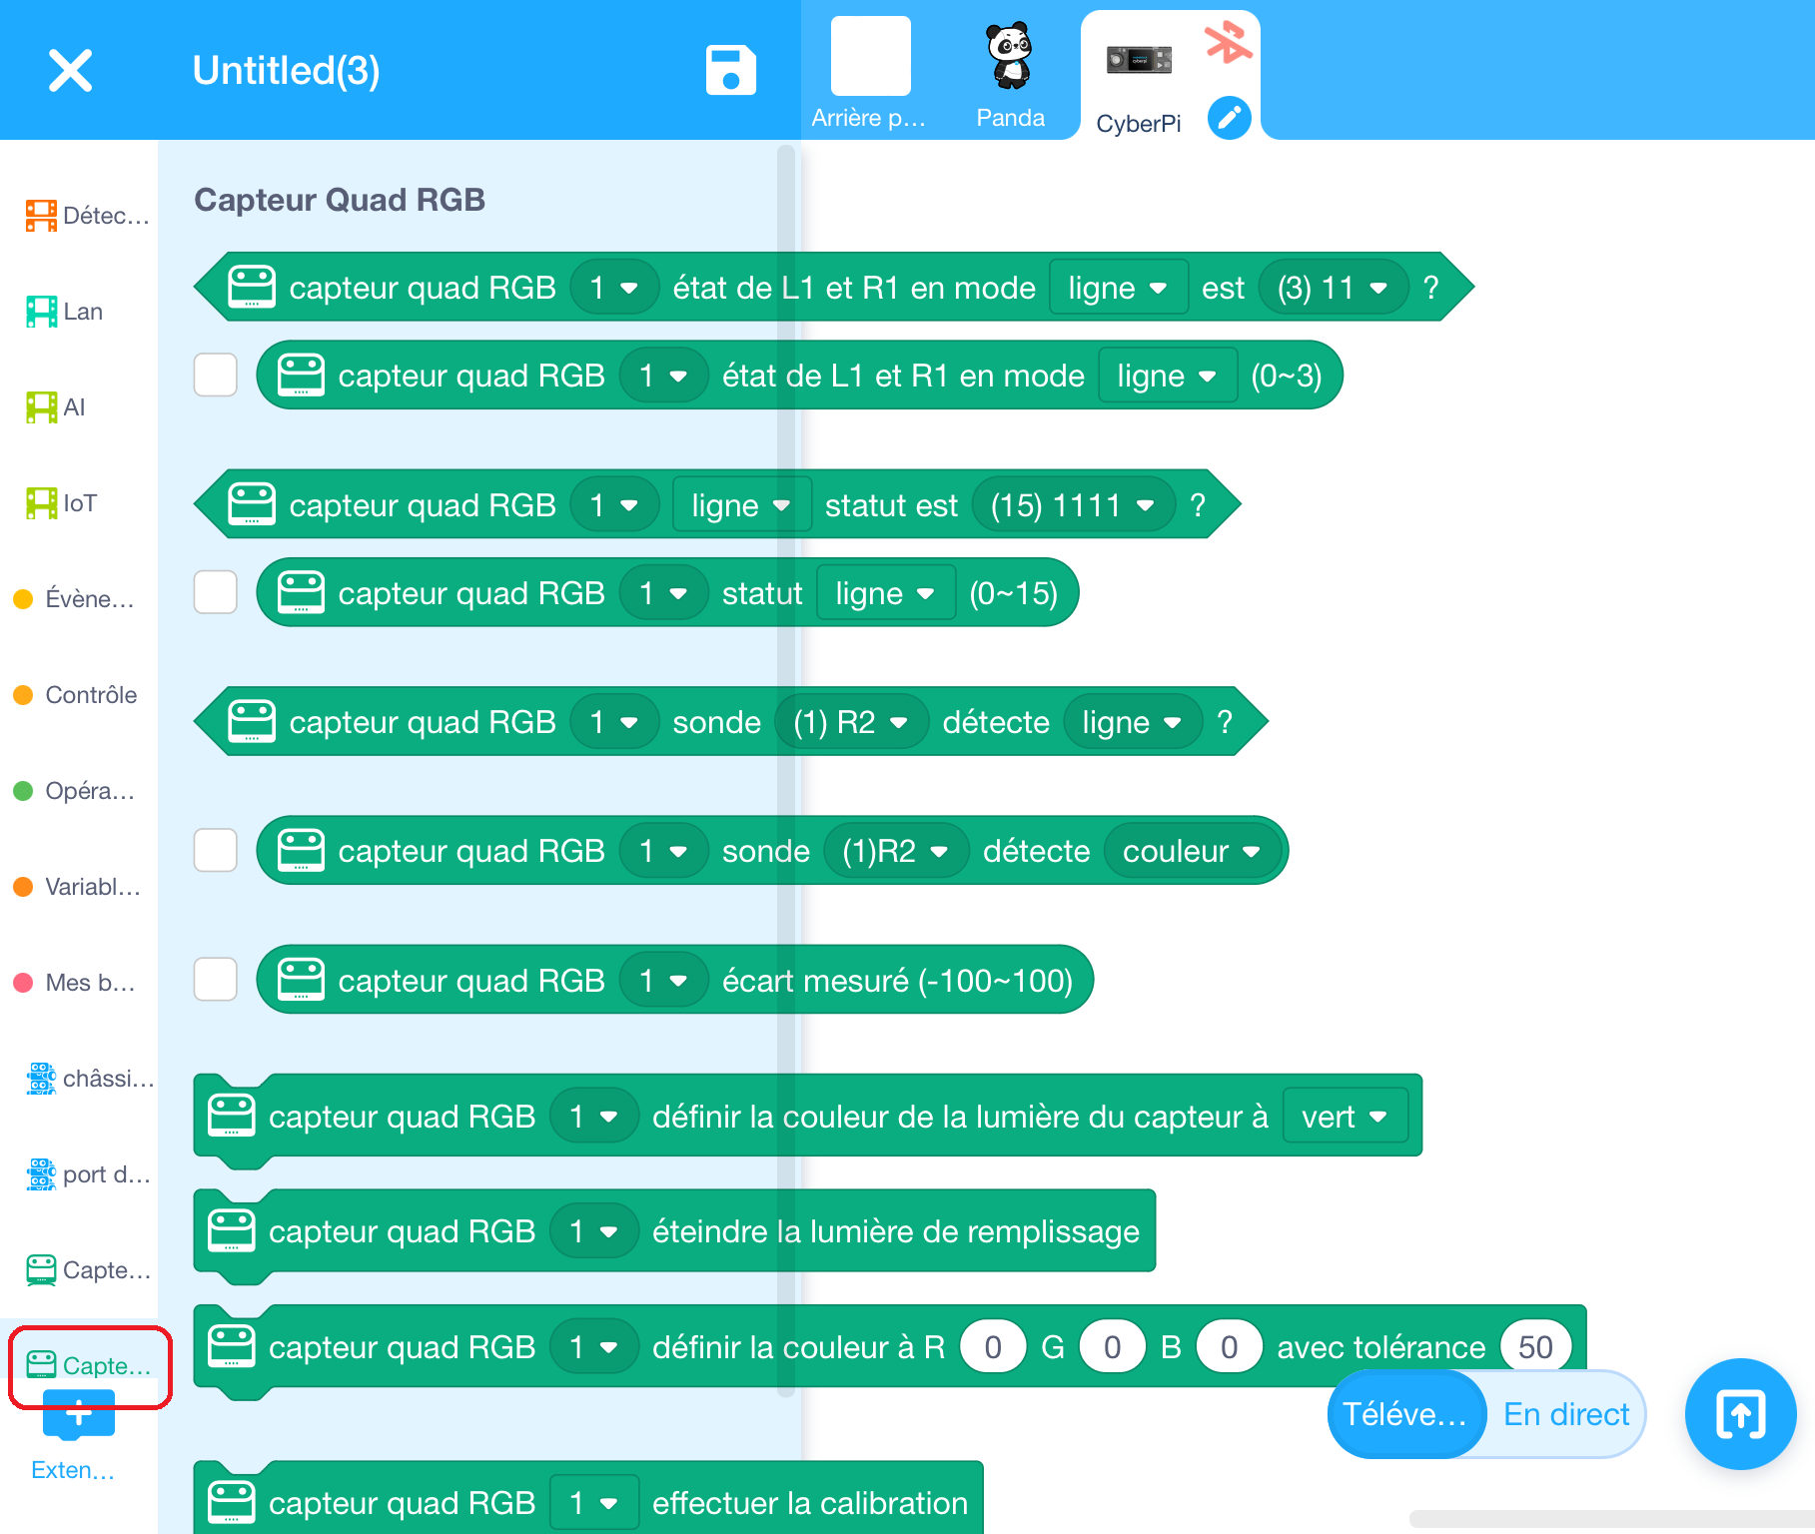
Suiveur de ligne Les briques de programmation

Slide 31
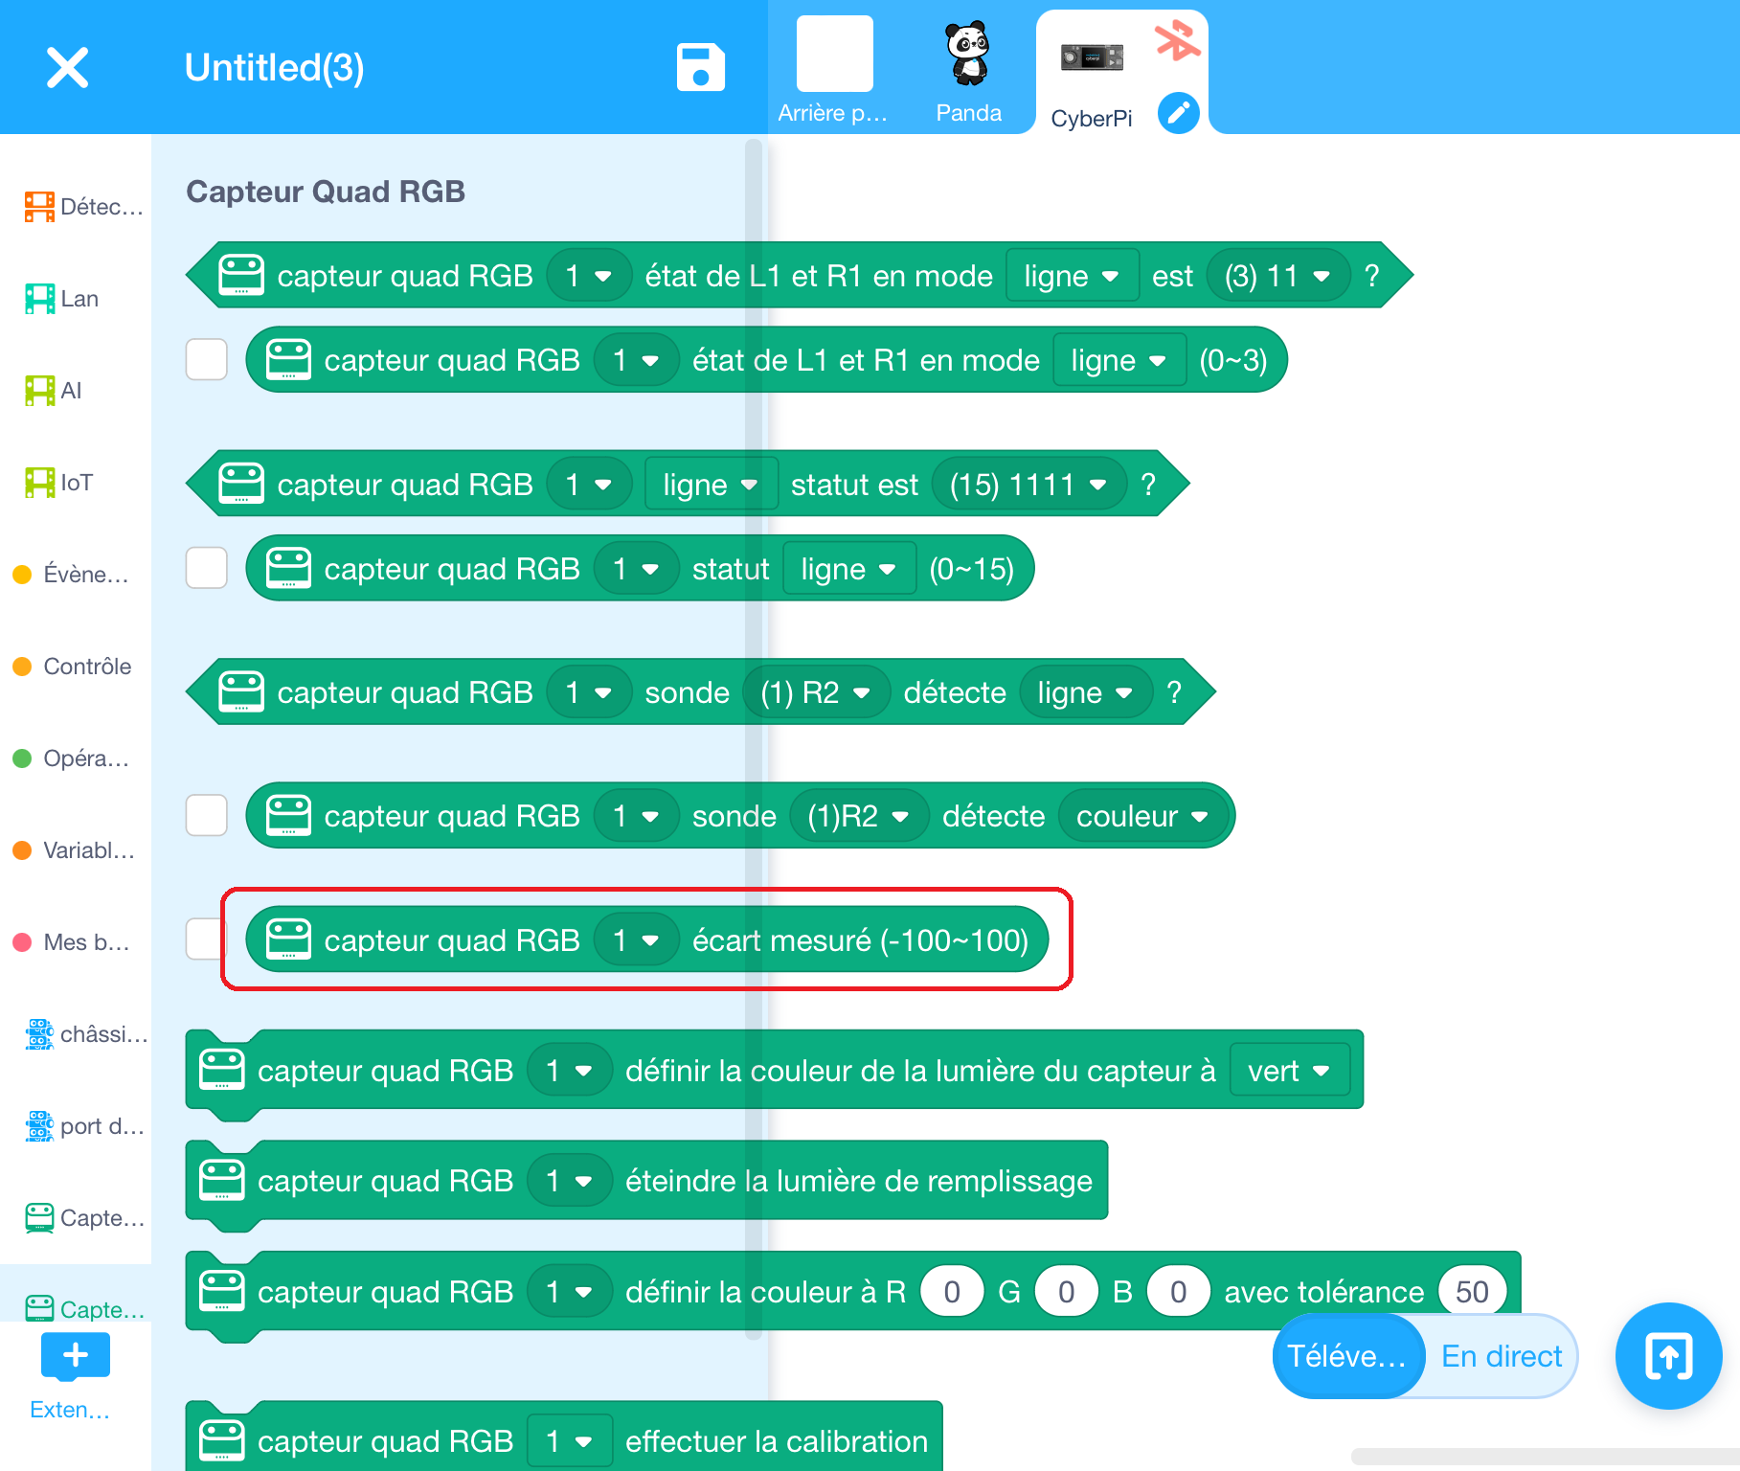
Suiveur de ligne Les briques de programmation

Slide 32
Suiveur de ligne La brique de programmation

Slide 33
Atelier 2 Suiveur de ligne
Exercice 1
Afficher la variation du capteur RGB sur l’écran du CyberPI
Qu’observe-t-on ?
Conclusion
Déplacer le robot par rapport à la ligne
youtu.be/p2XWp4tq9r4

Slide 34
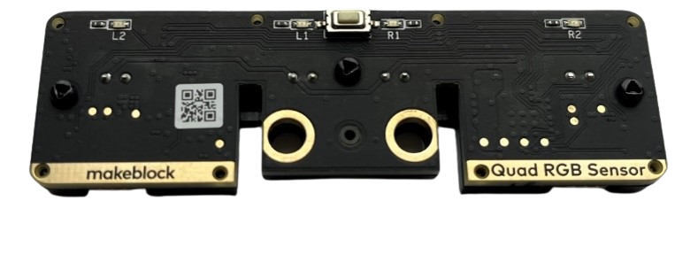
Suiveur de ligne

Slide 35
Suiveur de ligne
Bien centré : retourne 0

Slide 36
Bien centré : retourne 0
Suiveur de ligne
Se décale à gauche : valeur négative entre 0 et -100

Slide 37
Bien centré : retourne 0
Suiveur de ligne
Se décale à gauche : valeur négative entre 0 et -100
Se décale à droite : valeur positive entre 0 et 100

Slide 38
Suiveur de ligne
Le capteur renvoie la déviation du robot vis à vis de la ligne.
Cette valeur correspond à l’écart entre le robot et la ligne :
Plus ce nombre est grand (valeur absolue), plus le robot est loin de la ligne.
Plus ce nombre est petit (valeur absolue), plus le robot est proche de la ligne.
Une valeur négative signifie que le robot se décale vers le gauche.
Une valeur positive signifie que le robot se décale vers le droite.

Slide 39
Atelier 2 - Suite Suiveur de ligne
Exercice 2
Proposer un code permettant de suivre une ligne en adaptant la vitesse de chaque moteur en fonction de la position du robot vis à vis de la ligne.
Astuce : les moteurs sont montés inversés l’un par rapport à l’autre ➔ pour que les deux moteurs tournent dans le même sens, il faut qu'ils aient un signe opposé.

Slide 40
Suiveur de ligne
Position mBot2 | Ecart mesuré (capteur RGB) | Puissance moteur gauche | Puissance moteur droit | Moteurs | Résultat
Le robot est sur la ligne | $$0$$ | $$30$$ | $$30$$ | $$30 | 30$$ | Avance tout droit
Le robot dévie à droite | $$+20$$ | $$30−20=10$$ | $$30+20=50$$ | $$10 | 50$$ | Tourne à gauche
Le robot dévie à gauche | $$−20$$ | $$30−\left(−20\right)=50$$ | $$30−20=10$$ | $$50 | 10$$ | Tourne à droite
Remarque : Le moteur 2 est monté dans le sens opposé au moteur 1, on met donc -1 * pour corriger cela.

Slide 41
Suiveur de ligne
Position mBot2 | Ecart mesuré (capteur RGB) | Puissance moteur gauche | Puissance moteur droit | Moteurs | Résultat
Le robot est sur la ligne | $$0$$ | $$30$$ | $$30$$ | $$30 | 30$$ | Avance tout droit
Le robot dévie à droite | $$+20$$ | $$30−0,6×20=30−12 \\ =18$$ | $$30+0,6×20=30+12 \\ =42$$ | $$18 | 42$$ | Tourne à gauche
Le robot dévie à gauche | $$−20$$ | $$30−0,6×\left(−20\right)=30+12 \\ =42$$ | $$30+0,6×\left(−20\right)=30−12 \\ =18$$ | $$42 | 18$$ | Tourne à droite
Remarque : Le coefficient 0,6 vient atténuer l’impact du capteur quad RGB.

Slide 42
Suiveur de ligne
Remarque : On utilise une boucle pour toujours vérifier l’état du capteur quad RGB.

Slide 43
Suiveur de ligne
Astuce : On utilise un « bloc » pour le suiveur de ligne afin de gagner du temps.
Remarque : On ne met pas de boucle dans le « définir » !

Slide 44
Atelier 2 - Suite Suiveur de ligne
Exercice 3
Mettre en place un suiveur de ligne
Exercice 4
Suivre la ligne
S’arrêter à 10 cm de l’obstacle
Faire demi-tour
Suivre la ligne

Slide 45
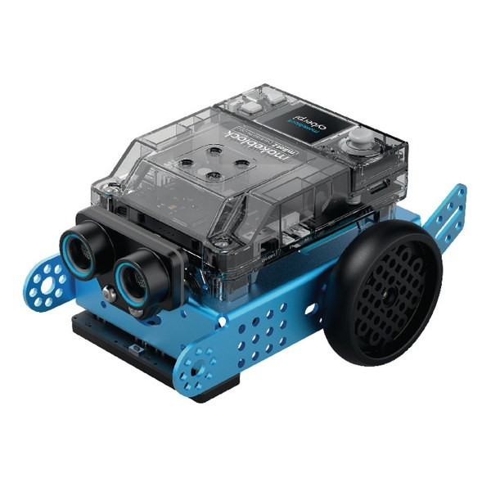
Atelier 3 Les variables

Slide 46
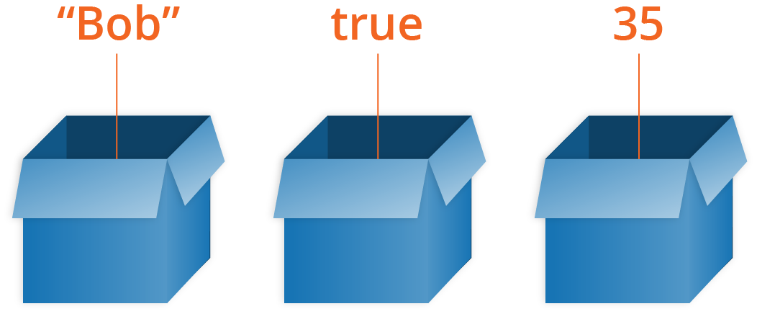
Les variables

Slide 47
Les variables
Les briques de programmation

Slide 48
Les variables
Les briques de programmation

Slide 49
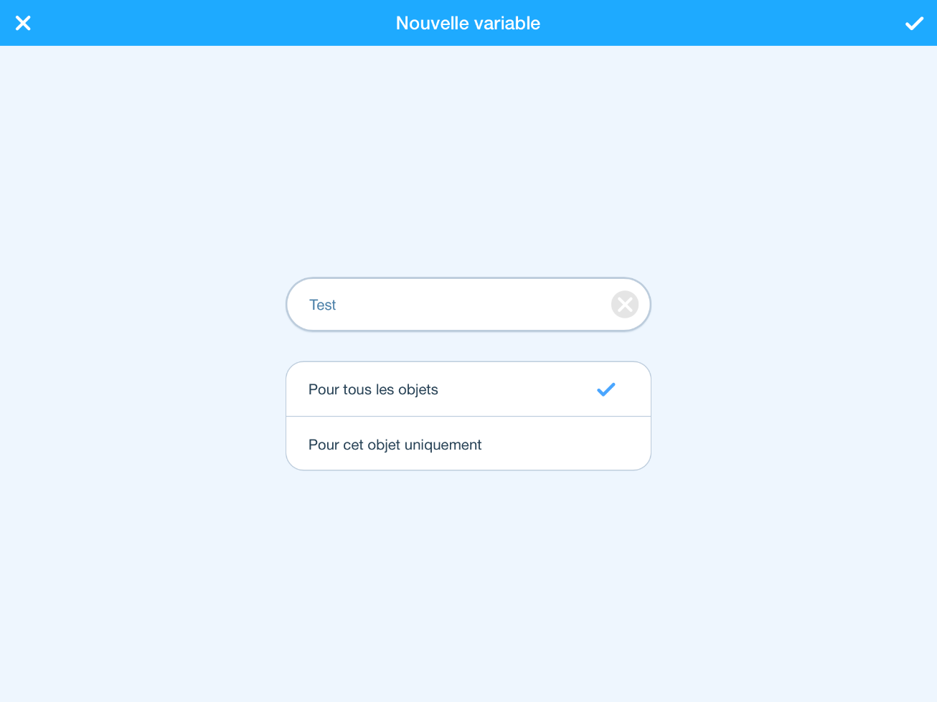
Les variables
Les briques de programmation

Slide 50
Les variables
Les briques de programmation

Slide 51
Les variables
Les briques de programmation

Slide 52
Les variables
Les briques de programmation

Slide 53
Les variables
Les briques de programmation

Slide 54
Les variables
Pour quoi faire ?
Compter :
Evenement
Croisement
Obstacle
Paraméter un code générique
Enregistrer pour réutiliser plus tard

Slide 55
Les variables
Exemple sans variable

Slide 56
Les variables
Exemple sans variable

Slide 57
Les variables
Exemple sans variable

Slide 58
Les variables
Exemple sans variable
Incohérence possible

Slide 59
Les variables
Exemple avec variable

Slide 60
Les variables
Exemple avec variable

Slide 61
Atelier 3 Les variables
Exercice 2
Définir une variable pour chaque moteur
Exercice 1
Définir une variable pour la vitesse.
Recoder le suiveur de ligne avec cette variable pour la vitesse
Recoder le suiveur de ligne avec ces variables afin de gagner en lisibilité.

Slide 62
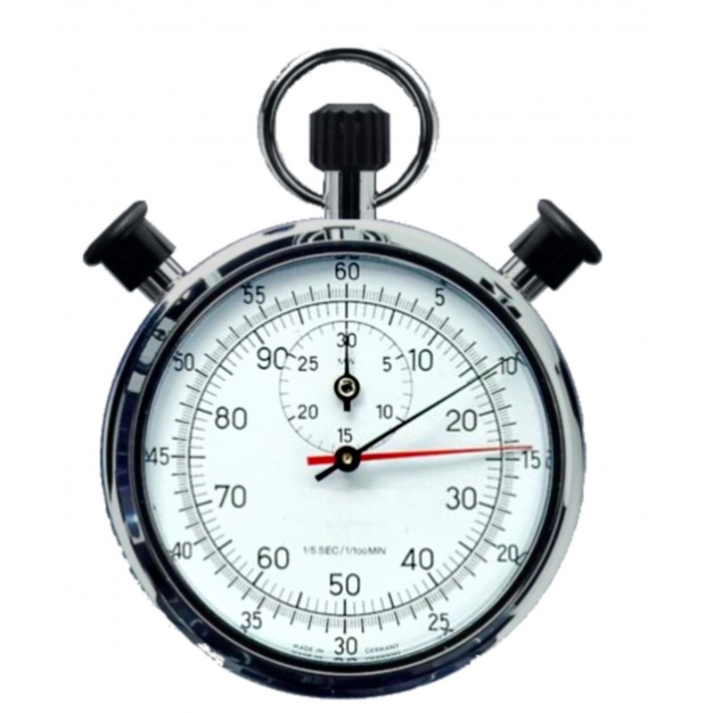
Atelier 4 Chronomètre

Slide 63
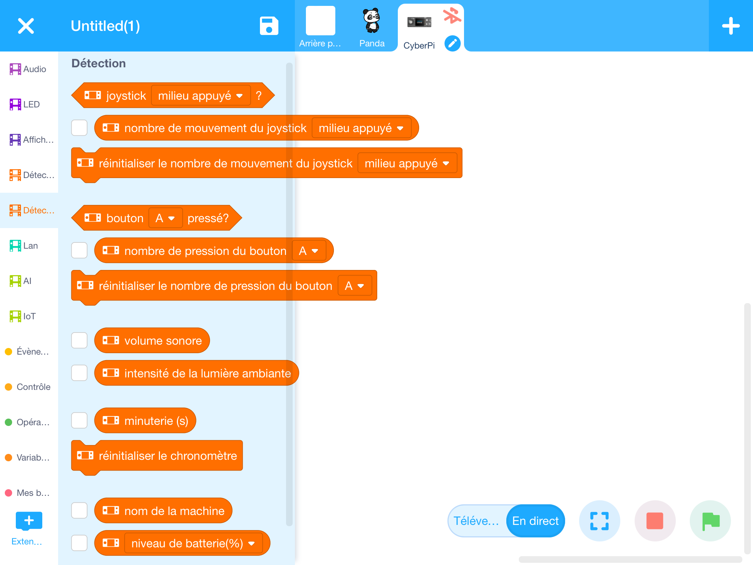
Le chronomètre
Les briques de programmation

Slide 64
Le chronomètre
Les briques de programmation

Slide 65
Le chronomètre
Les briques de programmation

Slide 66
Atelier 4 Le chronomètre
Exercice 2
Suivre la ligne durant 3 s et s’arrêter.
Exercice 1
Afficher la valeur du chronomètre sur l’écran du CyberPI.

Slide 67
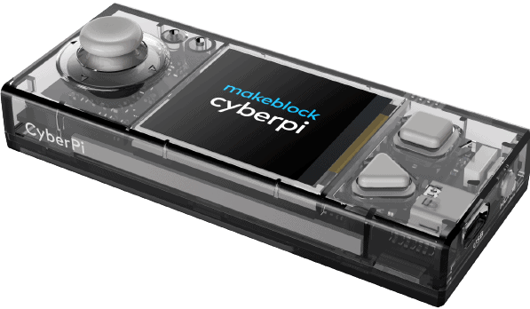
Bonus Capteur de luminosité

Slide 68
Capteur de luminosité

Slide 69
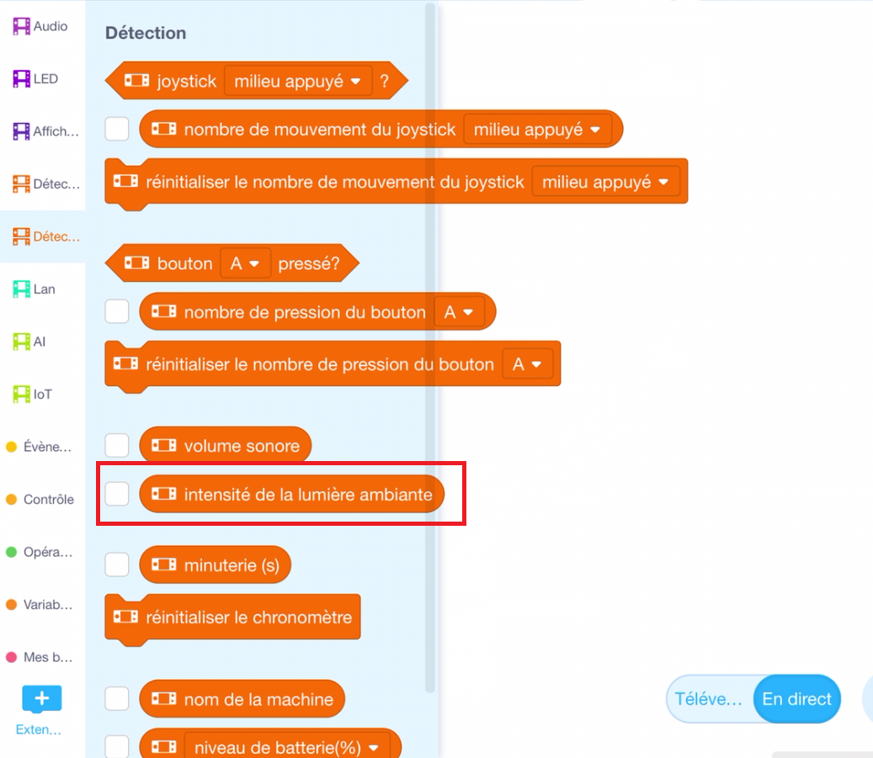
Capteur de luminosité
La brique de programmation

Slide 70
Capteur de luminosité
La brique de programmation

Slide 71
Atelier Bonus Capteur de luminosité
Exercice 2
Lorsque la lumière s’éteint, le robot démarre (déplacement et leds)
Exercice 1
Afficher la valeur du capteur de luminosité sur l’écran du CyberPI
Noter la valeur
Eteindre la lumière puis noter la valeur
youtu.be/An9UmSq42O0
youtu.be/ZAT0hk3YGcU

Slide 72
FIN

